Slide 1




Slide 2


Slide 3

DẶN DÒ
DẶN DÒ
Chia sẻ bài học với người thân
Chuẩn bị bài học mới

Slide 4




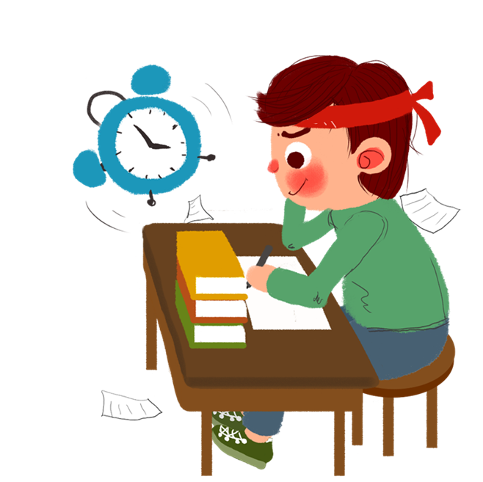

TẠM BIỆT
NHÉ!

